Slide 1
SOPORTE EN INSUFICIENCIA RESPIRATORIA AGUDA: oxigenoterapia
Alberto Diaz Seminario
alberto06ds@yahoo.es

Slide 7
ALCANCE …

Slide 8
MEDIDAS PARA MEJORAR LA OXIGENACION:
ADMINISTRACION DE SUPLEMENTO OXIGENO
PEEP / CPAP

Slide 9
MEDIDAS PARA CORREGIR LA ACIDOSIS RESPIRATORIA:
MEDIDAS FARMACOLOGICAS
VENTILACION MECANICA
mejorar la acidosis respiratoria
aliviar el trabajo respiratorio excesivo y
mejorar la hipoxemia

Slide 10
METODO DE ALMACENAMIENTO Y PROVISION DE OXIGENO
(EJ. CILINDROS)
DELIVERY
CLINICO
OXIGENO
METODO DE APORTE AL PACIENTE
(EJ. VENTURI)

Slide 11
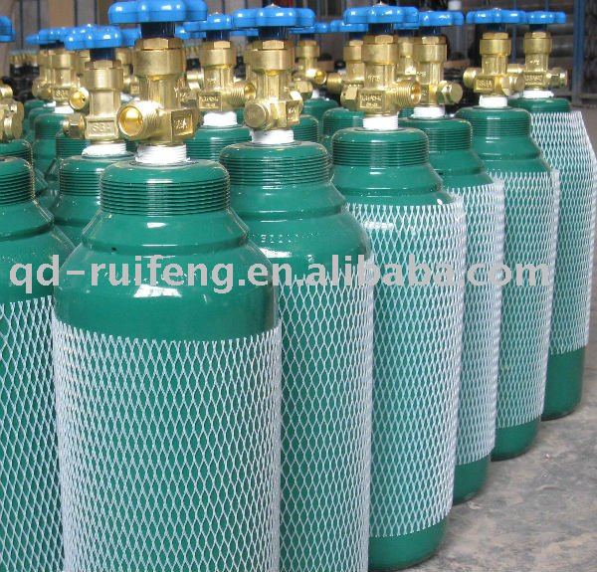
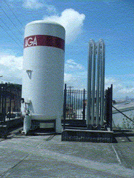
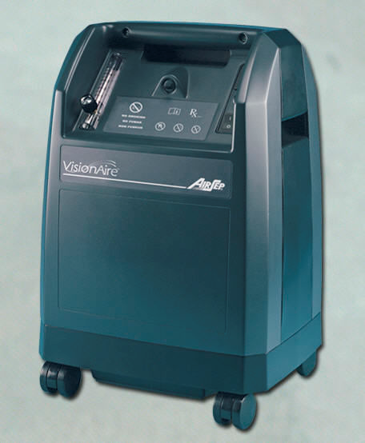
ALMACENAMIENTO Y PROVISION DE OXIGENO
CILINDROS
OXIGENO LIQUIDO
CONCENTRADORES

Slide 12
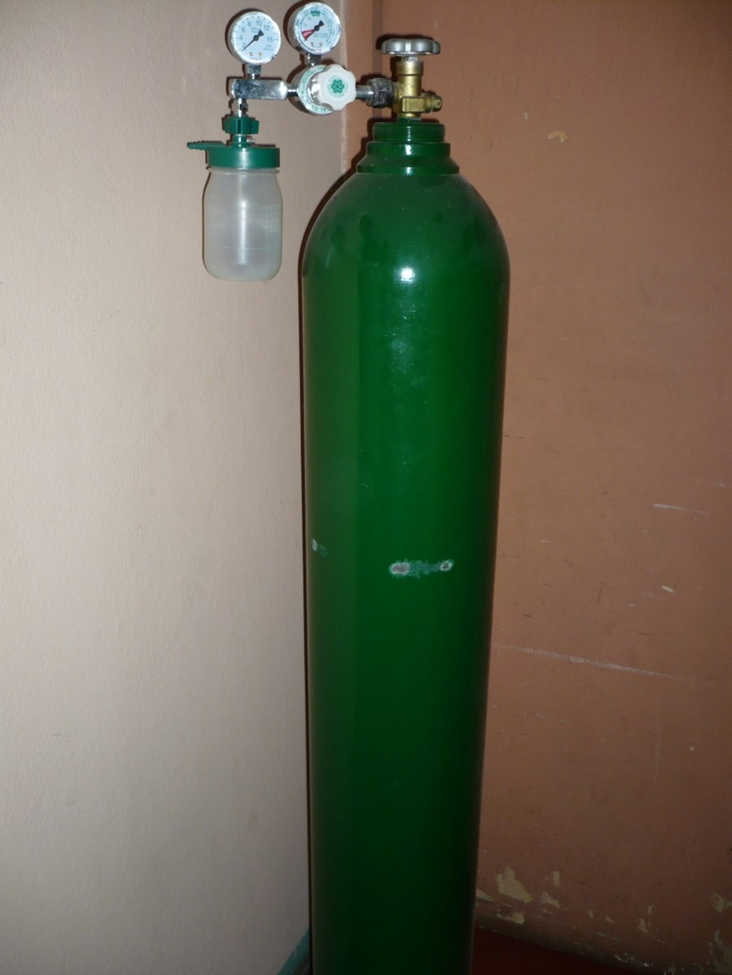

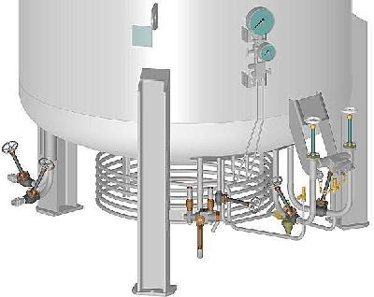
Permanece en estado gaseoso sin licuarse aun a altas presiones
Gas comprimido
O2
PUNTO DE EBULLICION
- 183 °C
Permanece en estado líquido por debajo de esa temperatura

Slide 13
CILINDROS
La baja densidad característica de los gases hace que una pequeña cantidad de gas ocupe un gran volumen
1 kg de O2 ocupa un volumen de 0,739 m³ o sea 739 litros
medidos a 15°C y 1 atm
se hace indispensable someterlos a altas presiones y/o bajas temperaturas
para reducir su volumen para efectos de transporte y almacenamiento

Slide 14
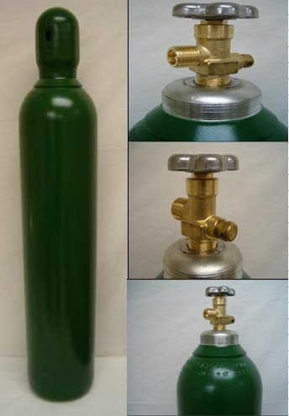
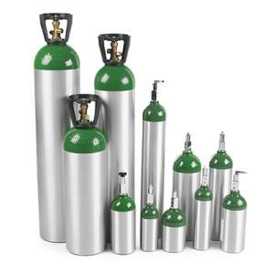
cilindros
CILINDROS DE ALUMINIO
Para conseguir altas presiones se utilizan cilindros de acero que trabajan con hasta 220 bar (3191 psi) de presión.
CILINDROS DE ACERO

Slide 15
CILINDROS

Slide 16
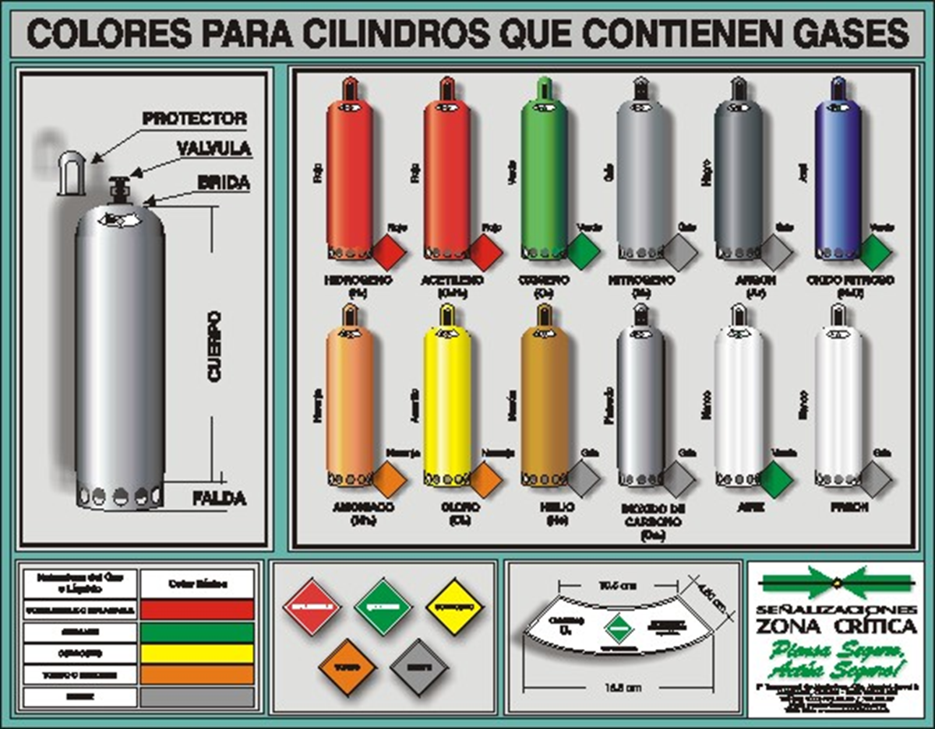

Slide 18
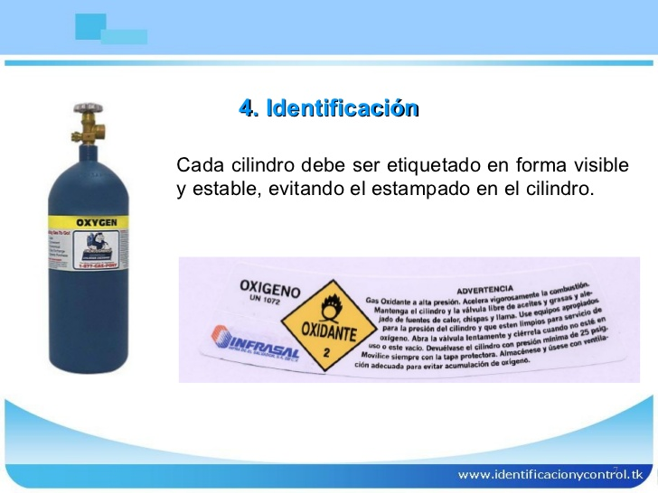

Slide 19
TRANSPORTE – ALMACENAMIENTO CILINDROS OXIGENO

Slide 20
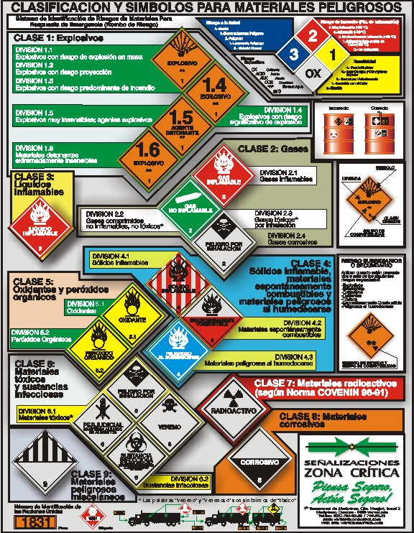

Slide 21
RIESGOS POTENCIALES POR USO DE GASES
PRESION
ASFIXIA
INFLAMABILIDAD
EXPLOSION
INFLAMABILIDAD EXPONTANEA
TOXICIDAD
CORROSION
OXIDACION
FLUJO INVERSO
FRIO EXTREMO

Slide 23
OXIDANTE
Crea riesgo de incendio aún cuando el mismo no es inflamable
El oxígeno no es inflamable pero acelera vigorosamente la combustión

Slide 24
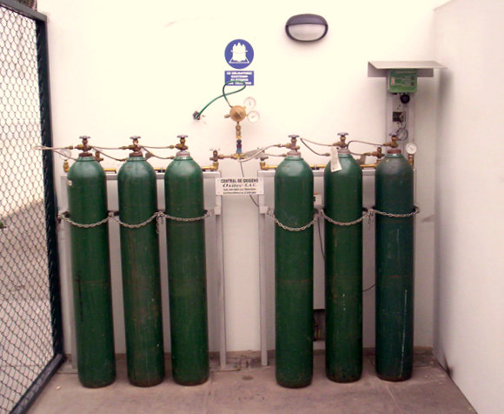
Central de oxigeno

Slide 25
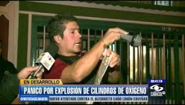
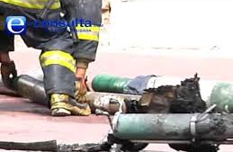

Slide 26
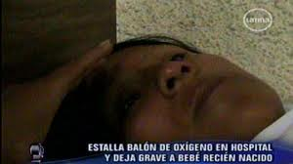
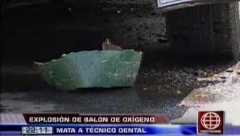

Slide 27
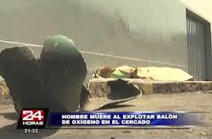
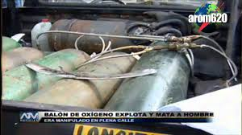

Slide 28
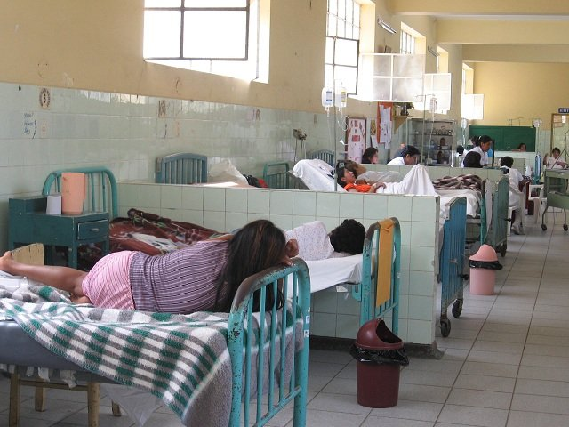
Huaraz: Cuatro heridos dejó explosión de balón con oxígeno en hospital
Viernes, 08 de Febrero 2013 | 10:26 am
Créditos: Referencial.
El hecho se registró en el Hospital Víctor Ramos Guardia al promediar las 3:00 horas del jueves. Dos de los heridos están graves.

Slide 29
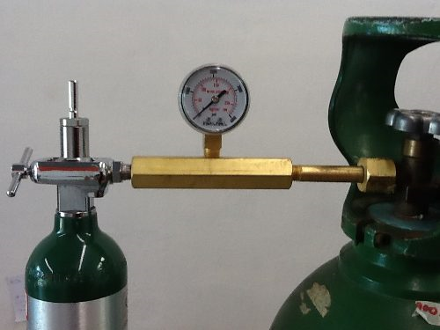
TRASEGADO

Slide 31
Según cita de la Asociación de Gas Comprimido: "Hay peligros muy serios involucrados en la transferencia de gas comprimido de un cilindro a otro. La C.G.A. reconoce tales peligros y encomunicaciones pasadas a ejecutivos hospitalarios y anestesistas ha exhortado para que la práctica de transferir gases médicos de un cilindro a otro sea discontinuada. Esta instancia también ha sido hecha por la Asociación Nacional para la Protección contra el Fuego" (NFPA).

Slide 32
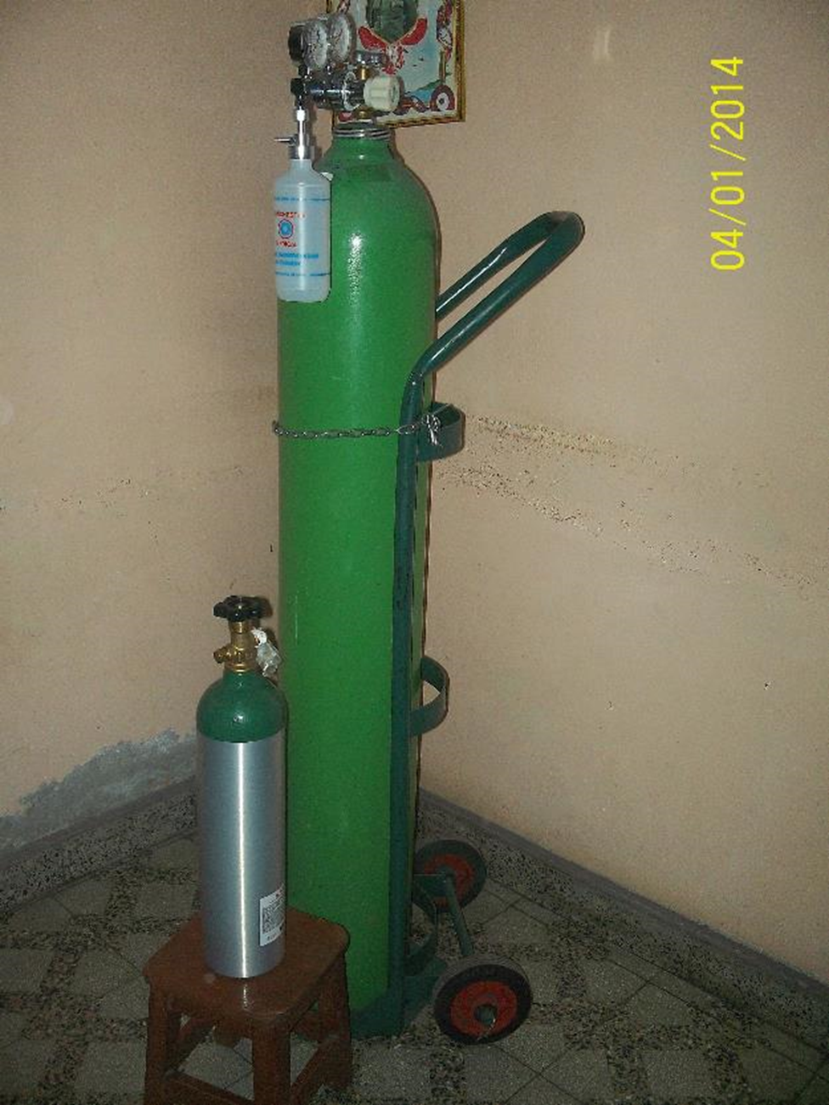
UBICACIÓN BALONES
FIJACION - ANCLAJE

Slide 33
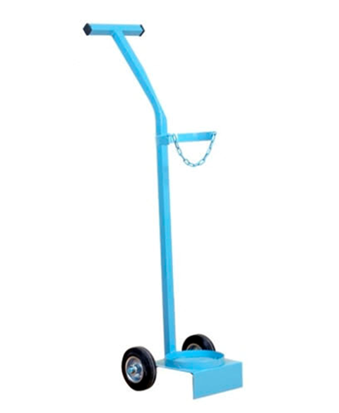
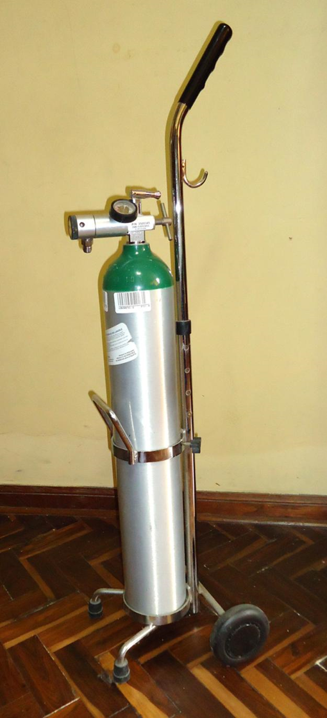
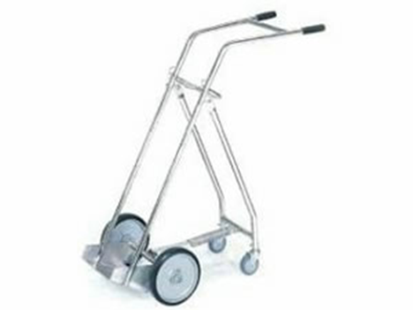
TRASLADO
MANIPULACION

Slide 34
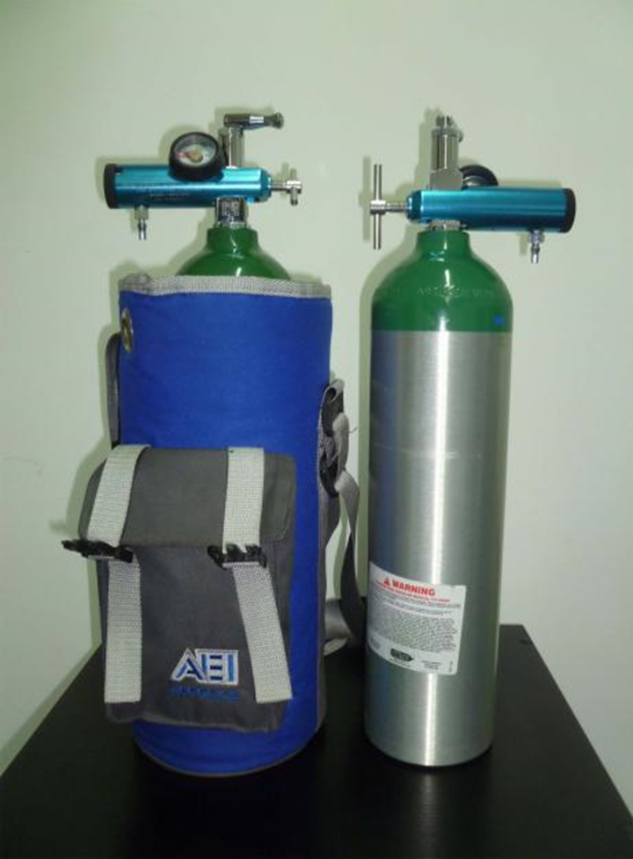
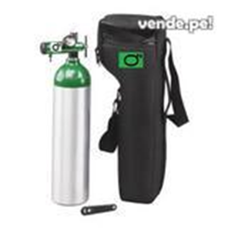
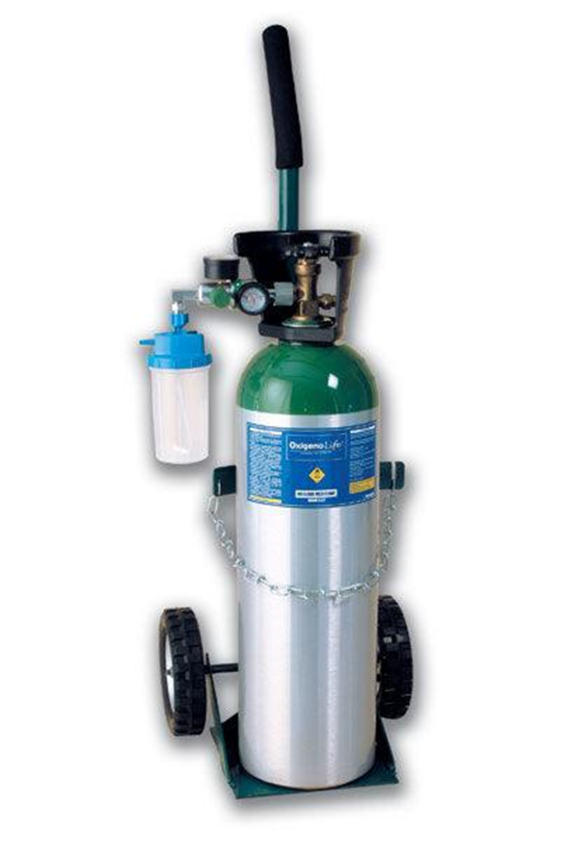
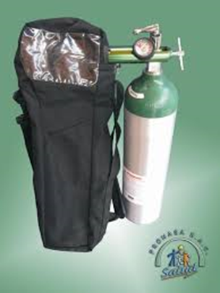
USO DURANTE TRASLADOS DE PACIENTES

Slide 35
Establecer política en el servicio para:
UBICACIÓN - DISPOSICION
USO – MANIPULACION
RELLENADO DE BALONES PEQUEÑOS
Pressure Systems Safety Regulations 2000
(SI 2000 No 128)

Slide 36
Prevenir el riesgo de injuria por sistemas presurizados

Slide 37
OXIGENO LIQUIDO
ES CONTENIDO EN TANQUES PRESURIZADOS
OBTENIDO DEL AIRE AMBIENTAL POR DESTILACION FRACCIONAL
DEBE SER EVAPORADO A GAS ANTES DE USAR
FORMA DE ALMACENAJE IDEAL PARA HOSPITALES

Slide 38
ESTANQUES ESTACIONARIOS
Consta de un recipiente interior de acero inoxidable para soportar bajas temperaturas, y uno exterior de acero al carbono, aislados entre sí por una combinación de alto vacío y material aislante.

Slide 39
OXIGENO LIQUIDO
1 m3 de oxígeno líquido
corresponde a
843 m3 de oxígeno gaseoso
(medidos a 15°C, 1 atm).

Slide 40
METODOS DE ADMINISTRACION/ INTERFACES

Slide 41
Volumen minuto = VT x FR
10 = 500 x 10
Flujo inspiratorio requerido:
3 -4 veces el VM
30 – 40 lpm

Slide 42
O2 (100%)
PACIENTE
[ ALTA ]
fiO2 alto
FiO2 no fijo
12 LPM
12 LPM
FLUJO BAJO

Slide 43

O2 (100%)
PACIENTE
[ ALTA ]
fiO2 alto
FiO2 no fijo
12 LPM
12 LPM
FLUJO BAJO
12 LPM
AIRE (21%)
PACIENTE
[moderada]
fiO2 moderado
fiO2 fijo
O2 (100%)
12 LPM
36 LPM
FLUJO ALTO
AIRE (21%)
12 LPM

Slide 44

SISTEMAS DE BAJO FLUJO
Flujo O2
Mezcla con O2 ambiental
FiO2
Flujo total
BAJO
ALTO
IMPREDECIBLE
1 – 12 LPM
NO
BAJO

Slide 45
Sistemas de Administración de O2
SISTEMAS DE BAJO FLUJO
  CÁNULA NASAL
  MÁSCARA DE OXÍGENO SIMPLE
  MÁSCARA DE REINHALACIÓN PARCIAL
SISTEMAS DE ALTO FLUJO
  MASCARILLA VENTURI
  TUBO EN T
  CAMPANA DE OXÍGENO
  TIENDA FACIAL
  COLLAR O MASCARILLA DE TRAQUEOSTOMÍA

Slide 46
High concentration reservoir mask
(non-rebreathing mask)
Aportan 60 – 90 %
Usando tasa de flujo de 10 – 15 lpm
Concentracion O2 aportada no es exacta. Depende:
Flujo aportado
Patrón respiratorio del paciente
Usos:
Trauma
Emergencia
PO
Boumphrey SM, Morris EA, Kinsella SM. 100% inspired oxygen from a Hudson mask: a realistic goal?
Resuscitation 2003;57:69–72.

Slide 47
Mascara facial simple
(Medium Concentration Mask)
Aportan 40 – 60 %
Usando tasa de flujo de 5 – 10 lpm
Concentracion O2 aportada no es exacta. Depende:
Flujo aportado
Patrón respiratorio del paciente
Flujos menores a 5 lpm incrementan trabajo respiratorio
Puede ocasionar retencion CO2
Jensen AG, Johnson A, Sandstedt S. Rebreathing during oxygen treatment with face mask. The effect of oxygen flow rates on ventilation.
Acta Anaesthesiol Scand 1991;35:289–92

Slide 48
Mascara facial simple
(medium Concentration Mask)
Si en IRA – I
No en IRA -II
No en retenedores crónicos de CO2 que requieren baja concentración de O2
Nunca flujo < 5 lpm. Flujo inspiratorio del paciente lo va a sobrepasar

Slide 49
Mascara facial simple
(Medium Concentration Mask)
vs
Zevola DR, Maier CB. Use of nasal cannula versus face mask after extubation in patients after cardiothoracic surgery.
Crit Care Nurs 2001;21:47–53.
Rosenberg-Adamsen S, Skriver M, et al. Comparison of three devices
for oxygen administration in the late postoperative period.
Br J Anaesth 1995;74:607–9

Slide 50
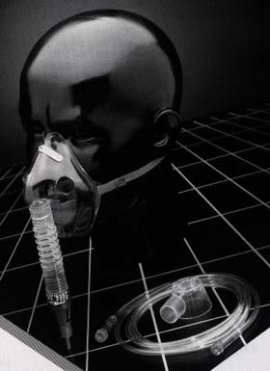
Sistemas de alto flujo
Dispositivos Venturi
Gobernados por el principio de Bernoulli
Un gas a velocidad rápida que sale por un orificio restringido creará presiones laterales subatmosféricas, lo que determina que el aire sea transportado a la corriente principal.

Slide 51
Dispositivos de ALTO FLUJO de oxígeno
Sistemas Venturi
AIRE AMBIENTE
OXIGENO
GAS EXHALADO

Slide 52

Principio de funcionamiento
Aire
21% O2
O2 100%
fiO2 fijo
Flujo alto
Aire
21% O2

Slide 53
Sistemas de Alto Flujo.
Principio :
Mezcla de Chorro de presión:
  “Un gas a velocidad rápida a través de un orificio restringido genera fuerzas de deslizamiento laminar, que transportan el aire hacia la corriente principal”

Slide 54

Sistemas de Alto Flujo.
Principio :
Mezcla de Chorro de presión:
  “Un gas a velocidad rápida a través de un orificio restringido genera fuerzas de deslizamiento laminar, que transportan el aire hacia la corriente principal”
El tamaño del orificio determinará el Fio2

Slide 55
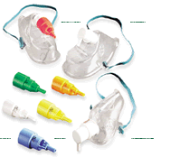
Sistemas Venturi
La velocidad del flujo y la capacidad del reservorio son adecuadas para aportar toda la atmósfera inspirada.
Permite administrar concentraciones de Oxígeno tanto altas como bajas.

Slide 56
Mascara VENTURI
Concentración predecible para una tasa de flujo determinada
mascara
20 cm
reservorio
La cantidad de AIRE succionado al flujo central esta en relación al flujo de oxígeno dentro del sistema Venturi
válvula

Slide 57
Mascara VENTURI
Para la misma [O2] deseada:
Incremento en el flujo de oxígeno
Mayor flujo total de gas a fiO2 seteado
Más aire es succionado

Slide 58
Mascara VENTURI
Para la misma [O2] deseada:
Incremento en el flujo de oxígeno
Mayor flujo total de gas a fiO2 seteado
Más aire es succionado

Slide 59
Mascara VENTURI
24% - 28%
De elección para pacientes con riesgo de retención de CO2
Beneficio:
La tasa de flujo del gas de la máscara excede la tasa de flujo inspiratorio del paciente

Slide 60
Mascara VENTURI
Encima del mínimo flujo aportado por sistema Venturi
Tasa de flujo inspiratorio
Paciente con > 30 respiraciones por minuto
Evidence III
Jones HA, Turner SL, Hughes JM. Performance of the large-reservoir oxygen mask (Ventimask).
Lancet 1984;1:427–31.

Slide 61
Mascara VENTURI
IRA –I
CRONICOS con HIPOXEMIA
Elevación predecible en oxigenación
Mayor elevación en oxigenación en pacientes más hipoxemicos
“rapid scalator”
Elevación más discreta en pacientes cerca Sat normal

Slide 62
CANULA NASAL
Baja y media dosis de concentración de O2
Amplia variación de concentración en relación a patrón respiratorio
Efecto de flujo 1- 4 lpm
Similar a efecto obtenido entre 24 – 40 % con Venturi
6 lpm ~ 50 %
Bazuaye EA, Stone TN, Corris PA, et al. Variability of inspired oxygen concentration with nasal cannulas.
Thorax 1992;47:609–11

Slide 63
CANULA NASAL
Estudios en pacientes no agudos
PO 88% prefieren CBN sobre mascaras

Slide 64
MASCARA DE TRAQUEOSTOMIA
USO PROLONGADO
HUMIDIFICACION
VENTURI
O
MASCARA SIMPLE

Slide 66
PUNTOS A CONSIDERAR Y ESPECIFICAR PARA LA
Prescripcion Y administración de la oxigenoterapia

Slide 67
CONSIDERAR Y ESPECIFICAR
EXPECTATIVA DE DURACION DEL TRATAMIENTO
TIPO DE IRA
PATRON RESPIRATORIO
  FR ALTA O BAJA / DRIVE
NECESIDAD DE HUMIDIFICACION
RIESGO DE RETENCION DE CO2
PRESENCIA DE “CONFUSION”

Slide 68
RECOMENDACIONES

Slide 70
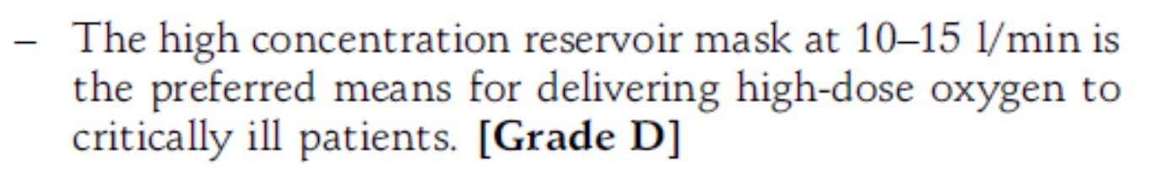

Slide 76
RECOMENDACIONES
Humidificacion del oxigeno

Slide 82
Implementar política de prescripción de oxigenoterapia:
- dosis
- dispositivo
- target
- ajuste

Slide 85
Oxygen prescription for acutely hypoxaemic patients

Slide 87
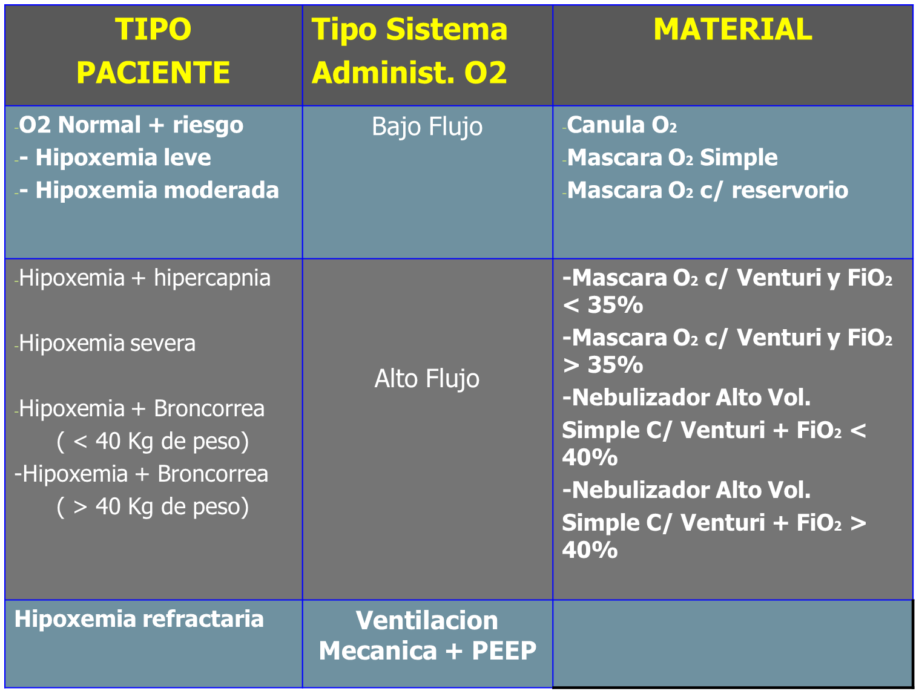

Slide 89
